Slide 1

Bài 11
Phép trừ trong phạm vi 10
Tiết 5
1
a) Tính nhẩm.
3 – 2 =
3 – 1 =
2 – 0 =
4 – 1 =
1
2
1
4
0
2
2
3
4 – 3 =
5 – 1 =
4 – 4 =
2 – 0 =
b) Số?
- | 7 | 7 | 7 | 7 | 7 | 7 | 7 | 7
 | 1 | 2 | 3 | 4 | 5 | 6 | 7 | 0
 | 6 | ? | 4 | ? | ? | ? | 0 | ?
5
3
2
1
7

Slide 2
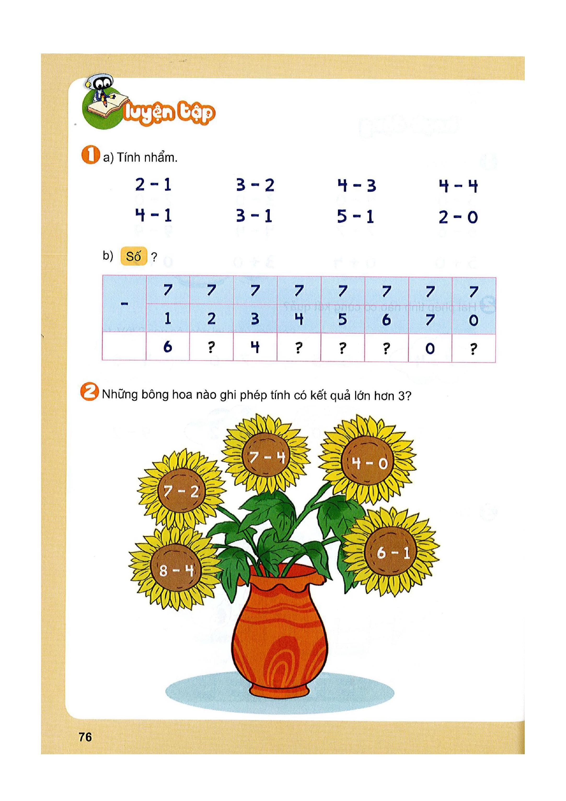
Bài 11
Phép trừ trong phạm vi 10
Tiết 5
2
Những bông hoa nào ghi phép tính có kết quả lớn hơn 3?
4 – 0
7 – 2
6 – 1
8 – 4

Slide 3
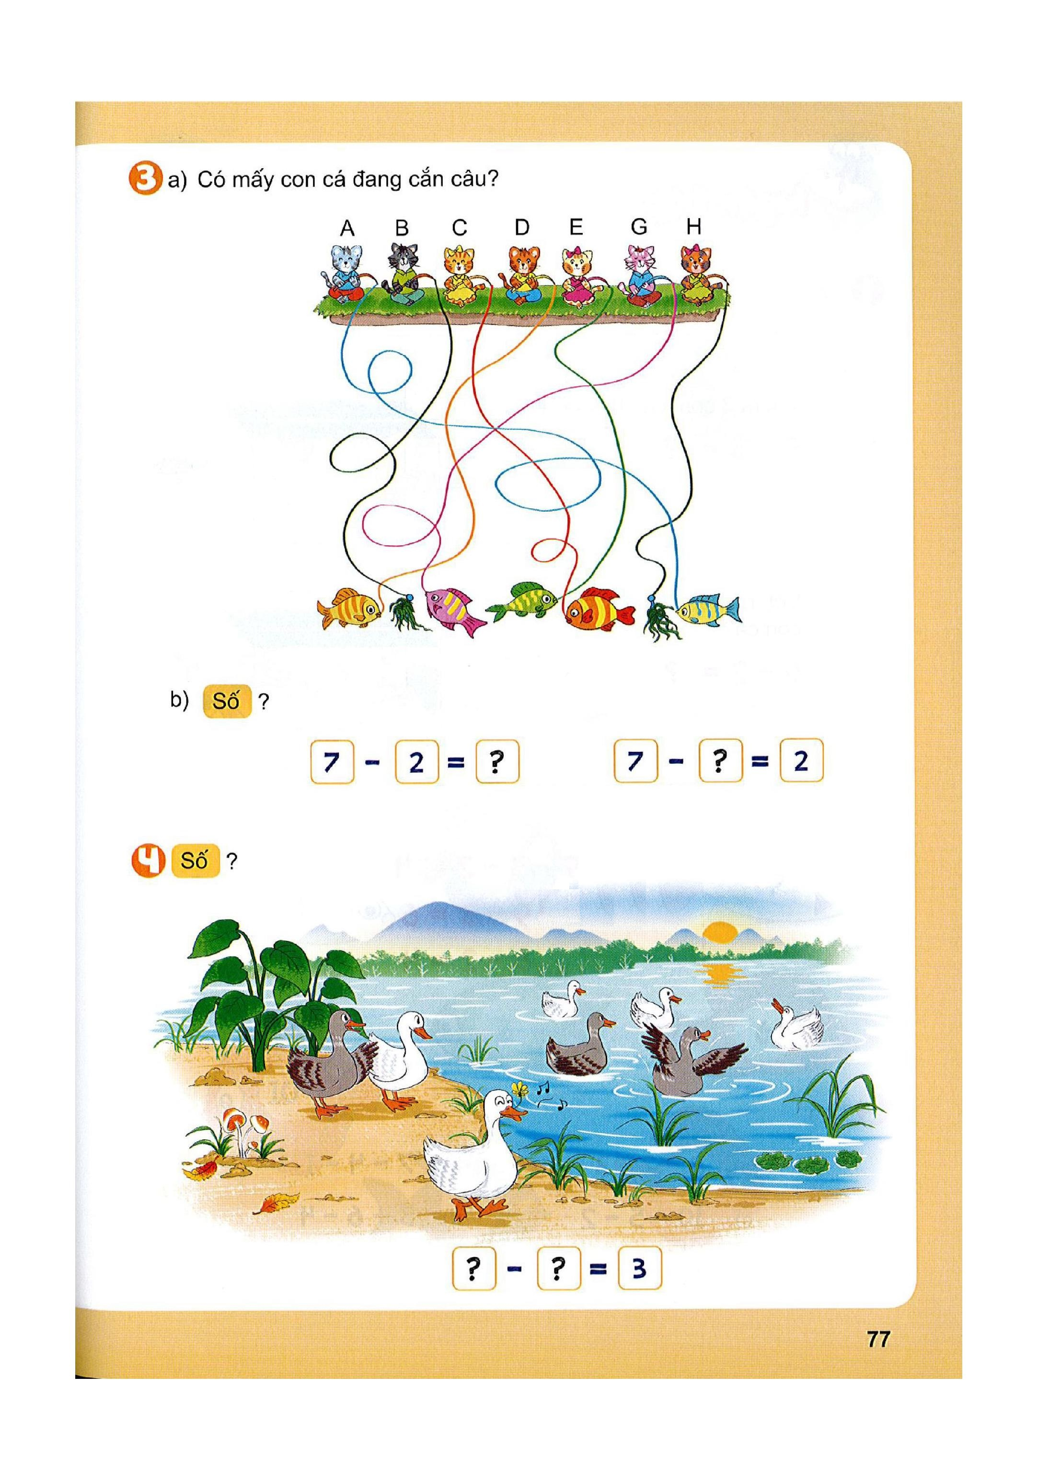
Bài 11
Phép trừ trong phạm vi 10
Tiết 5
3
a) Có mấy con cá đang cắn câu?
A
C
D
E
G
Có 5 con cá đang cắn câu

Slide 4
Bài 11
Phép trừ trong phạm vi 10
Tiết 5
3
b) Số?
5
5

Slide 5
Bài 11
Phép trừ trong phạm vi 10
Tiết 5
4
Số?
8
5

